Slide 1

Организация волонтёрской деятельности. Я-Волонтёр

Slide 2

Цели проекта: рассмотреть организацию условий, способствующих самореализации личности волонтеров и формирования ответственности обучающихся через общественно-полезную деятельность.
- популяризация волонтерского движения;
- развитие гражданско-патриотической позиции среди молодежи;
развитие морального сознания личности;
- содействие в формировании активной жизненной позиции;
Задачи проекта
- изучение мероприятий в рамках внеурочной деятельности на примере волонтерского движения "Помощь СВОим"

Slide 3
Волонтёр и доброволец — эти понятия в России с 2018 года считаются синонимами.
«Под добровольческой (волонтёрской) деятельностью понимается добровольная социально направленная, общественно полезная деятельность в форме безвозмездного выполнения работ и (или) оказания услуг в целях решения социальных задач.» Добровольцы (волонтёры) – люди, осуществляющие добровольческую (волонтёрскую) деятельность без получения денежного или материального вознаграждения (кроме случаев возможного возмещения связанных с осуществлением волонтерской деятельности затрат).

Slide 4

Одним из способов для развития нравственности у подрастающего поколения является волонтерская деятельность. Она представляет собой деятельность на добровольной основе.
Деятельность волонтеров регламентируется нормативными документами РФ.
Федеральный закон «Об образовании в Российской Федерации» от 29.12.2012 г. № 273-ФЗ.
Федеральный закон от 19 мая 1995 г. № 82-ФЗ «Об общественных объединениях».
Федеральный закон от 11 августа 1995 г. № 135-ФЗ «О благотворительной деятельности и благотворительных организациях».
Федеральный закон от 28 июня 1995 г. № 98-ФЗ «О государственной поддержке молодёжных и детских общественных объединений» и др.
Исходя из ФГОС ООО, в каждой школе должны быть организованы курсы или кружковая деятельность по ознакомлению детей с волонтёрством.

Slide 5



СМЫСЛЫ ВОЛОНТЁРСТВА В КОНТЕКСТЕ ВОСПИТАНИЯ:
- Соучастие
Сопричастность
Сознание

Slide 6



ВОЛОНТЁРСТВО КАК ВОСПИТЫВАЮЩИЙ ОПЫТ:
Компетенции коммуникации
Компетенции организации
Компетенции командной работы

Slide 7



ВОЛОНТЕРСТВО КАК МЕХАНИЗМ ВОСПИТАТЕЛЬНОЙ работы
- создание организационного механизма сопровождения волонтерства внутри школы
- создание волонтерского объединения школьников
- подготовка к волонтерству и работа с родителями

Slide 8
Наиболее популярными среди молодежи являются следующие направления волонтерской деятельности:
Социальное волонтёрство
Мероприятия о здоровом образе жизни
Донорство
Помощь в стенах больницы/хосписа
Проведение мероприятий против насилия и экстремизма
ЭКО волонтёрство
Событийное волонтёрство
Волонтёрство в сфере цифровизации

Slide 9
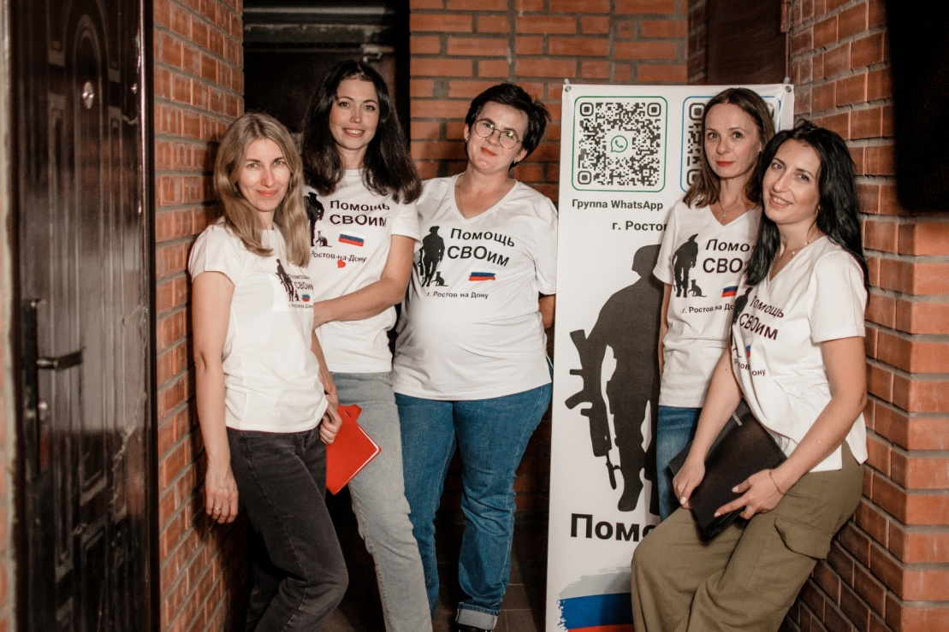
Общие сведения о проекте "Помощь СВОим"
Волонтёрское движение "Помощь СВОим" направлено на оказание поддержки военнослужащим, выполняющим боевые задачи в зоне специальной военной операции (СВО).
Создано инициативными
жителями Ростова-на-Дону
в октябре 2022г.
Гуманитарная
помощь передается
лично в руки
военнослужащим.
Девиз – все наши, все свои!
Помощь осуществляется
всем обратившимся
подразделениям в
порядке очереди.

Slide 10
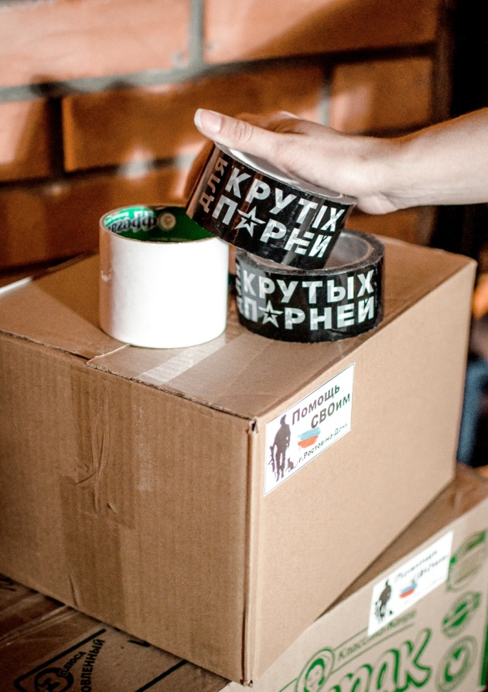
Подразделения Армии РФ, с которыми работает движение «Помощь СВОим»
22 ОГБрСН,
102 мсп
103 мсп
163 тп
25 ОГМСКбрСН,
34 ОМСБр, 42 мсд,
80 тп, 70 полк
155 ОГрОЖБр ТОФ,
177 ОПМП,
429 мсп,
1102 мсп и т.д.
Госпитали, находящиеся на ЛБС

Slide 11
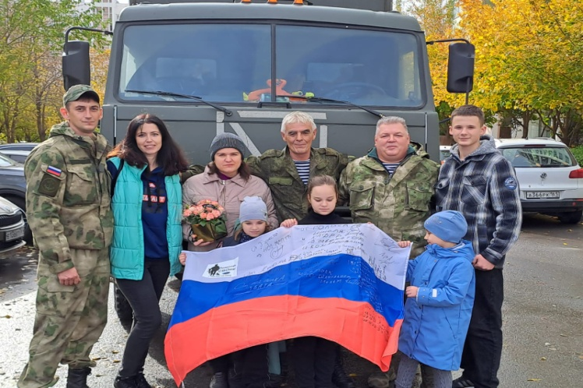
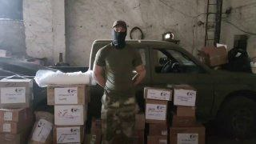
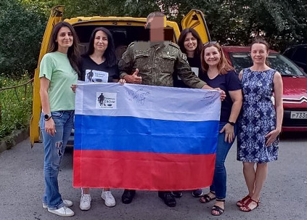
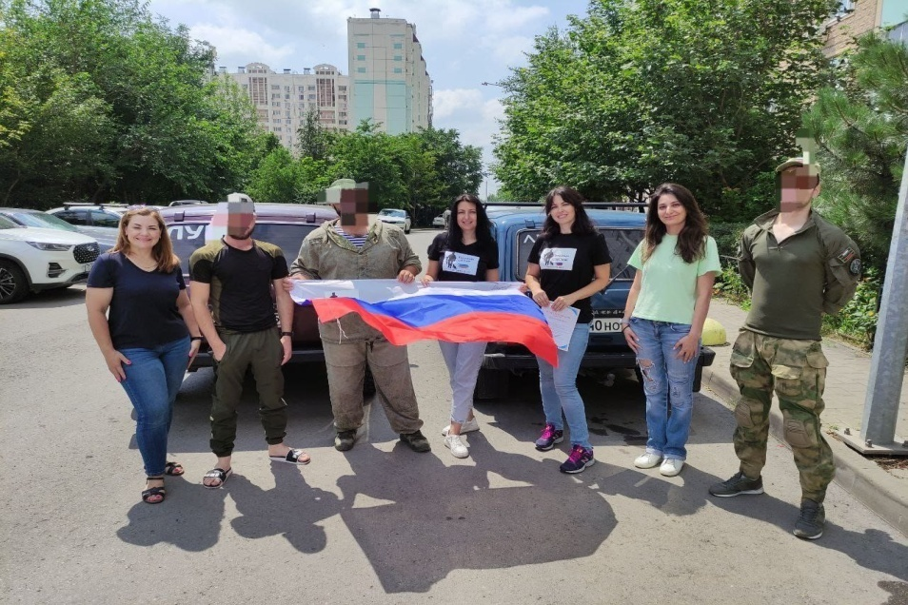
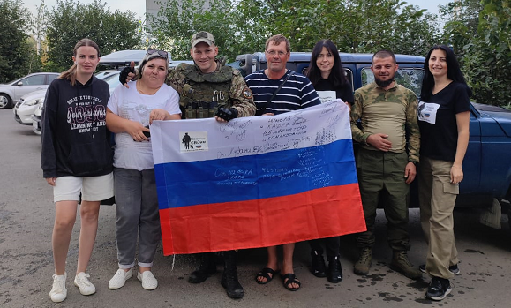
ВСЕ НАШИ, ВСЕ СВОИ!

Slide 12
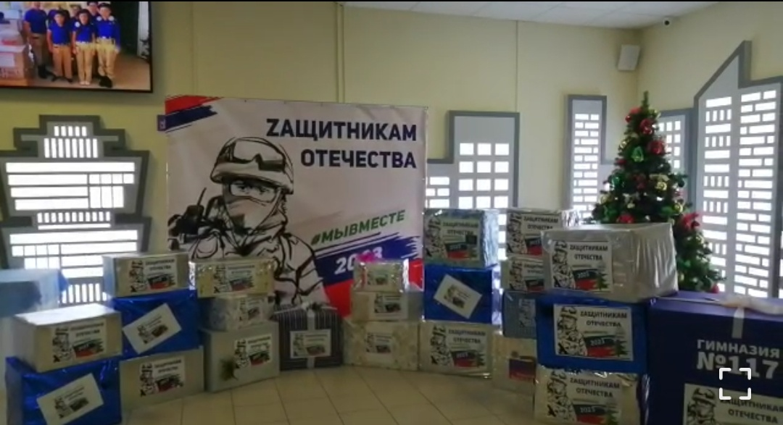
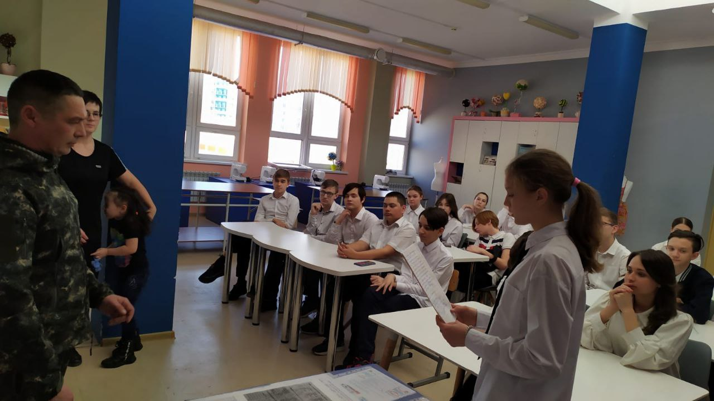
С начала 2023 года и по сегодняшний день проект успешно реализован в нескольких общеобразовательных учреждениях
г.Ростов-на-Дону:
МАОУ "Школа №115", МБОУ "Школа №112",
МАОУ "Школа №30", МБОУ "Школа №60", МБОУ «Школа №88» и др.
г. Таганрог:
МАОУ "СОШ №22"

Slide 13

Реализация проекта в школе
Длительность
Срок реализации
7-8 месяцев учебного года
Октябрь - май
Школа
благотворительные сборы (продукты питания, одежда, средства гигиены, медикаменты, письма, открытки, сухой душ, заготовки для окопных свечей)
формирование нравственных ценностей и социальной ответственности у учащихся;
- развитие волонтерского движения в школах.
Ресурсы
Ожидание

Slide 14
Этапы развития проекта в школе:
Организационный :
изучение актуальности проблемы, определение целей и задач проекта, составление календарного плана мероприятий.
Информационный
распространение информации в мессенджерах о волонтёрском движении "Помощь СВОим", встреча с администрацией школы и представителями движения, согласование мероприятий на базе общеобразовательного учреждения.
Основной:
формирование волонтёрского отряда в школе, сбор гуманитарной помощи, проведение мероприятий, согласно плана.
Итоговый:
анализ проделанной работы, оценка мероприятий и перспектив на следующий учебный год, вручение благодарственных писем, памятных сувениров администрации общеобразовательного учреждения и активистам школьникам-волонтерам.

Slide 15
Календарный план мероприятий волонтерского движения "Помощь СВОим"
 | Мероприятие | Сроки проведения
1. | - Размещение информации о волонтерском движении "Помощь СВОим" в чатах и социальных сетях общеобразовательного учреждения, на стендах и листовках; - "Я-волонтёр" - встреча с инициативной группой - организаторами движения в рамках "Разговоров о важном" | октябрь
2. | Акция "Мы вместе" ко Дню Народного единства (изготовление оберегов , открыток , писем и гуманитарной помощи) | ноябрь
3. | Акция "Новогодняя Посылка Солдату" ( состав посылки: носки, кофе в стиках, шоколадный батончик, открытка) | декабрь
4. | - "Урок мужества" - встреча с участниками СВО и организаторами движения "Помощь СВОим" - Изготовление/Подготовка заготовок для окопных свечей | январь
5. | Акция "Посылка Защитнику" к 23 февраля (состав посылки : открытка, чай/кофе, шоколад) | февраль
6. | Мастер-класс "Сухой душ"/ "Окопная свеча" от инициативной группы волонтёров | март
7. | Акция "Посылка Солдату" ко дню Победы | апрель
8. | Подведение итогов, награждение отличившихся волонтеров | май

Slide 16

Видеопрезентация движения «Помощь СВОим»

Slide 17
Наша Работа
1. Самостоятельно изготавливаем сухой армейский душ и блиндажные свечи. Помогаем с ремонтом военной техники и орг.техники бесплатно.
2. Взаимодействуем и дружим с другими волонтерскими группами Ростовской области.
Помогаем с закупкой препаратов и расходных материалов для групп, оказывающих помощь раненым.
Помогаем плести маскировочные сети «ZOV Ростов Народная сеть»
3. Проводим в школах уроки патриотического воспитания и гуманитарные сборы
4. Навещаем раненых в госпиталях
5. Шьем баффы, балаклавы, футболки и термобелье
6. Участвуем в общественных мероприятиях, выступаем на радио
7. Проводим благотворительные лотереи внутри группы, сбор бонусов «Спасибо от Сбера», юным волонтерам вручаем именные флажки, подписанные бойцами

Slide 18
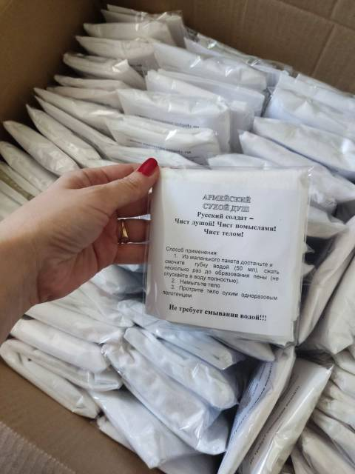
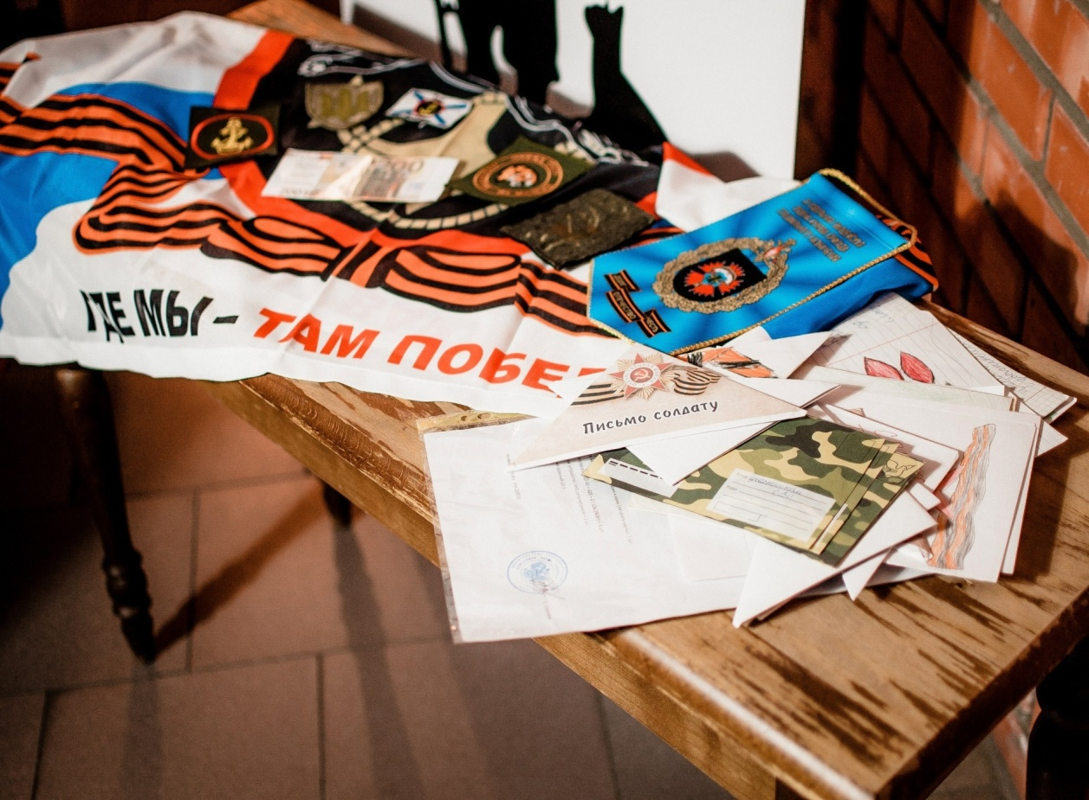
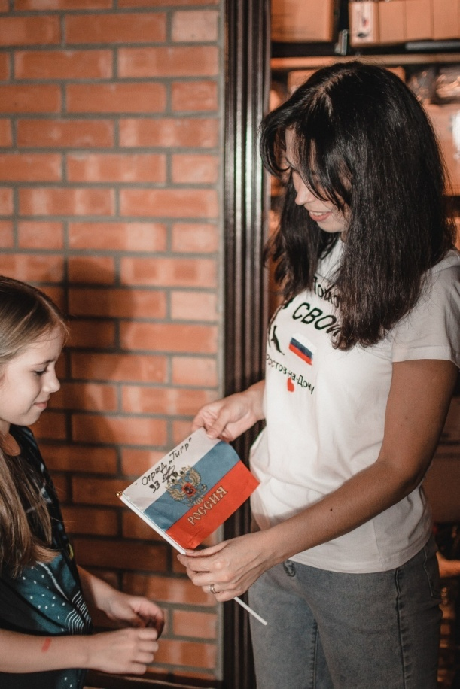
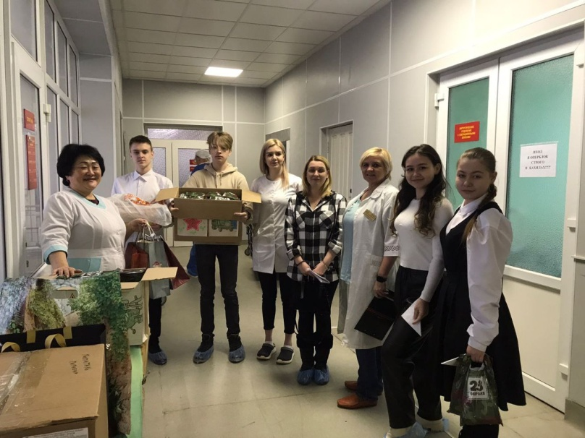
Разговоры о важном и мастер-класс по изготовлению «сухого душа»

Slide 19
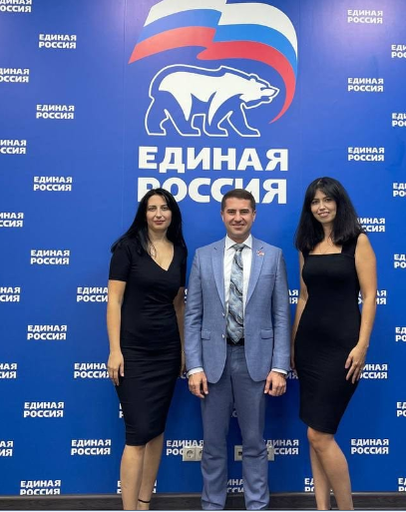
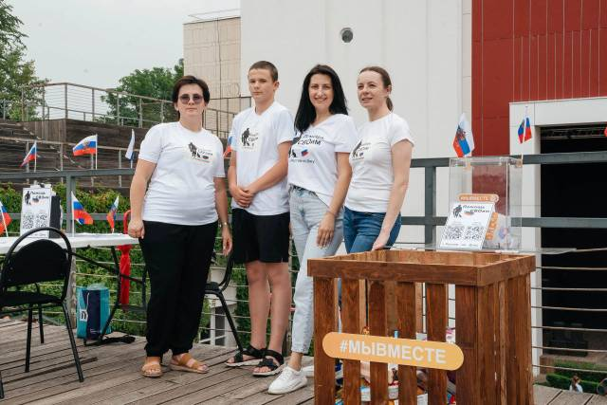
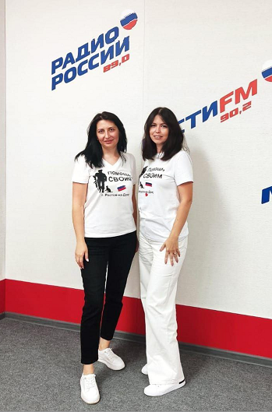
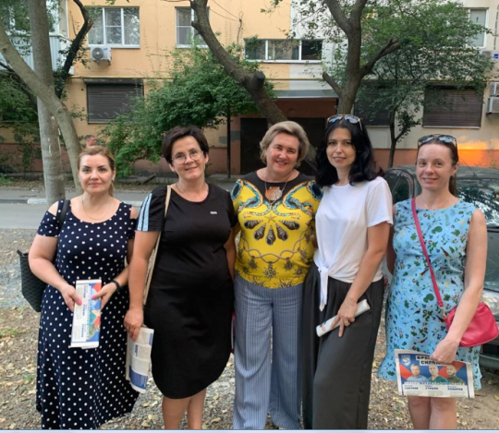
Общественные мероприятия

Slide 20
Заключение
1
За длительный период реализации проекта, можно утверждать что его цели и задачи полностью достигнуты.
В проекте принимает участие более 5000 учащихся г. Ростова-на-Дону.
Акции и мастер-классы в рамках волонтёрской деятельности объединили учеников, педагогов, их родителей и общественников.
удовлетворение от проделанной работы, видеоотчёты и обратная связи от военнослужащих побуждают волонтёров и дальше заниматься общественно полезной деятельностью.
4
2
3

Slide 21
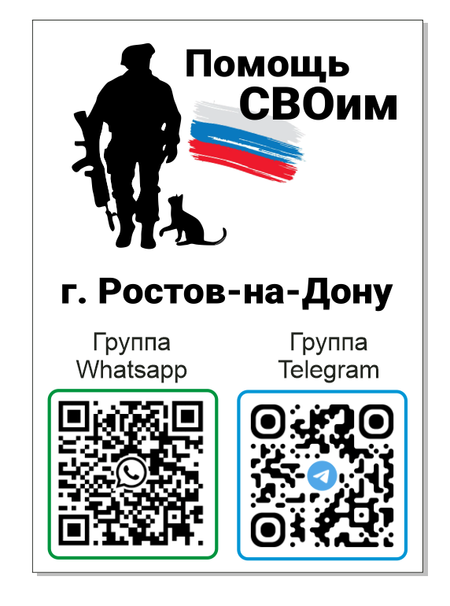
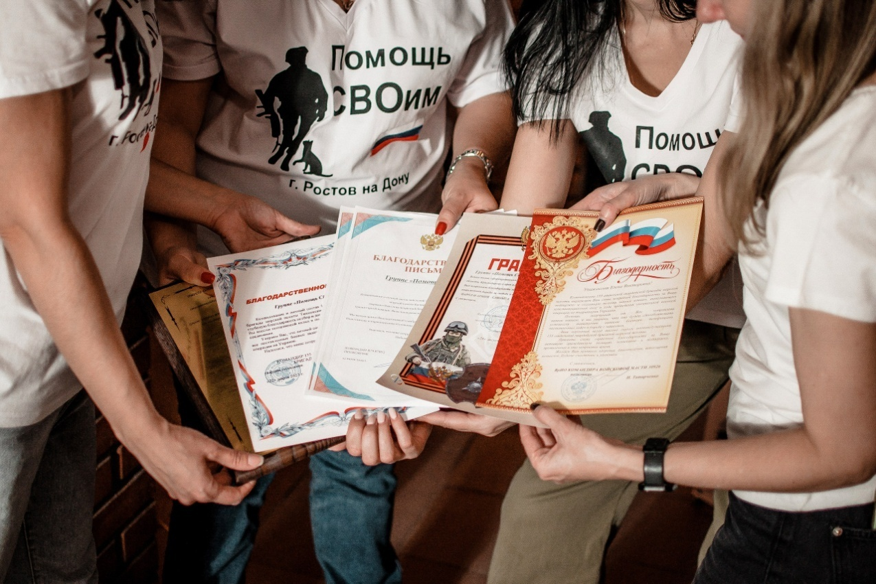

Спасибо за внимание!

